Slide 1
Цели занятия
Разобрать:
модель искусственного нейрона
алгоритм обучения НС
  алгоритм обратного распространения ошибки
проблема переобучения НС
  алгоритмы регуляризации
модель многослойного персептрона
  рекуррентные сети
  глубокие нейронные сети

Slide 2
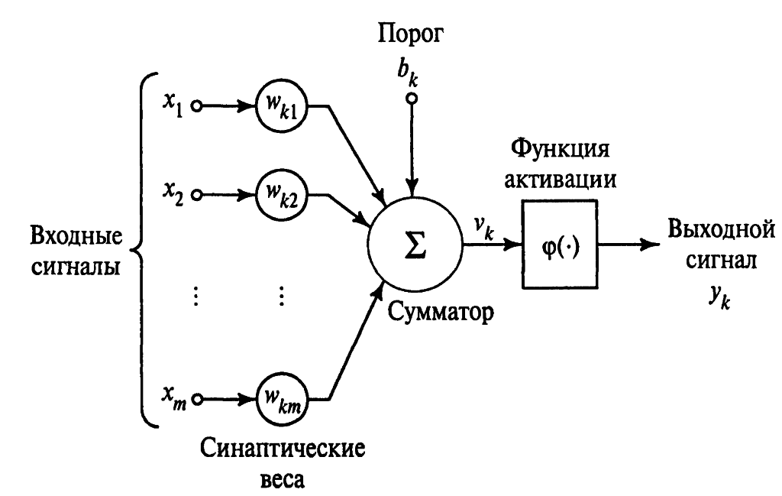
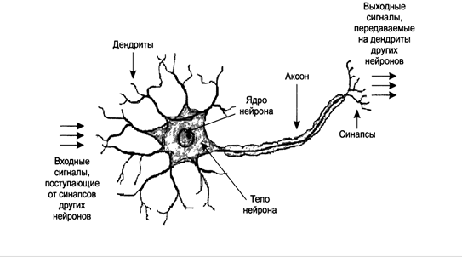
История развития НС
Мат. модель нейрона предложена в 1943 году У. Мак-Каллоком и У. Питтсом
  основана на представлении о нейроне человеческого мозга

Slide 3
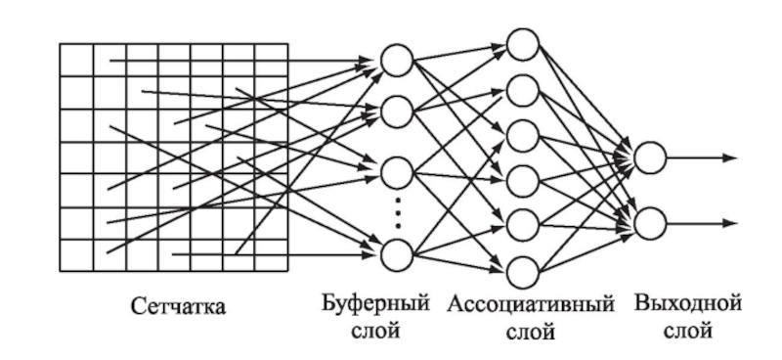
История развития НС
В 1958 году Ф. Розенблаттом предложена модель однослойного перцептрона

Slide 4
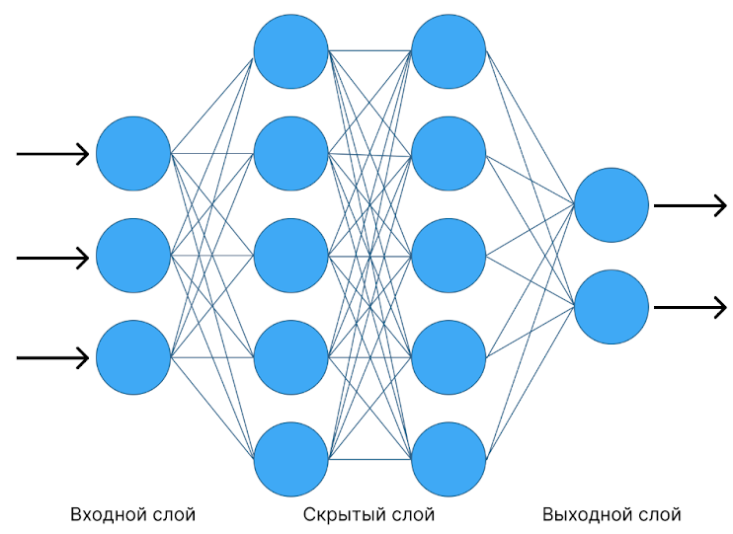
История развития НС
В 1986 году для модели многослойного перцептрона был предложен алгоритм обучения backpropagation

Slide 5
История развития НС
Далее с середины 90х:
Свёрточные НС
Рекуррентные НС
Генеративные НС
Обучение с подкреплением
Глубокое обучение (с 2012)

Slide 6

Модель нейрона
$z= w_{0}+w_{1}x_{1}+{…+w}_{m}x_{m};$
$z=\text{<}\text{x}\text{,}\text{w}\text{>, }\text{x}\text{=}(1,x_{1}$,…$x_{m}),$
$$\text{w}\text{=}(w_{0},w_{1}\text{,…}w_{m})$$
tanh(x)

Slide 7
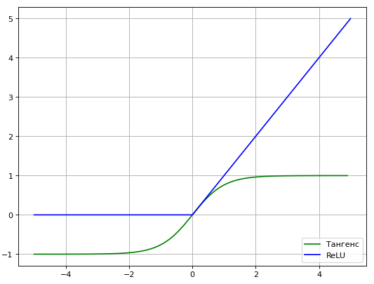
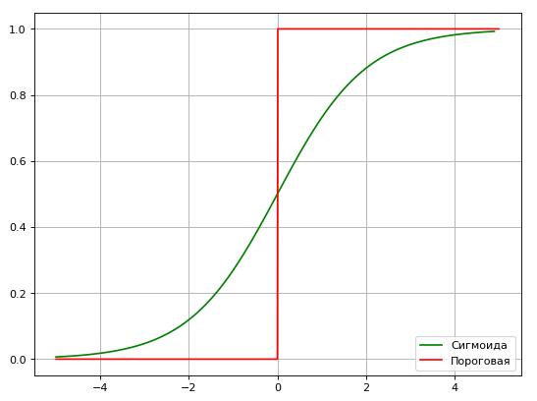
Функции активации

Slide 8
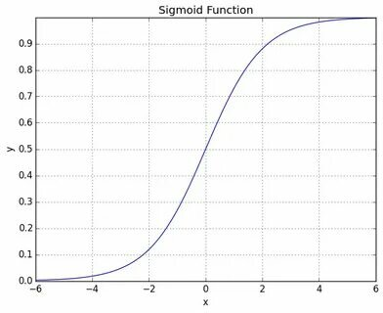
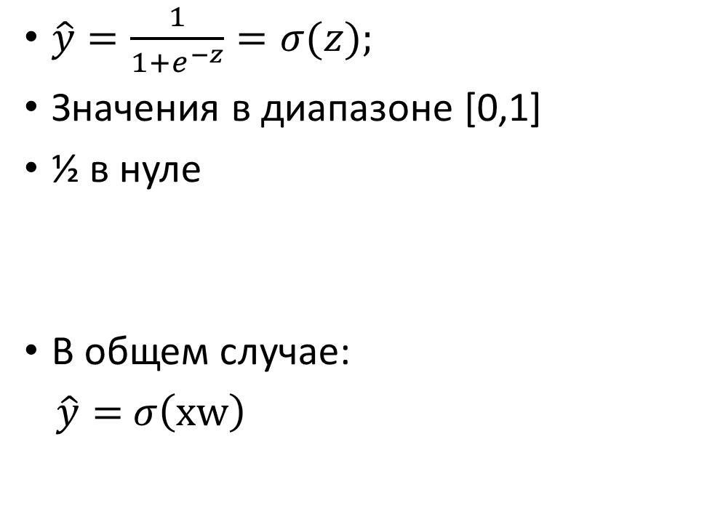
Сигмоида
$\hat{y}=\frac{1}{1+e^{−z}}=σ(z);$
Значения в диапазоне [0,1]
½ в нуле
В общем случае:
$\hat{y}=$ $σ\left(xw\right)$

Slide 9
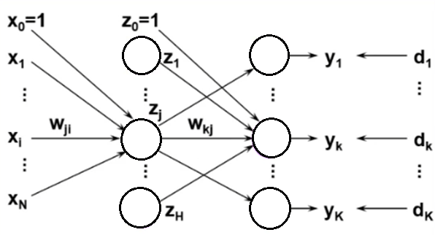
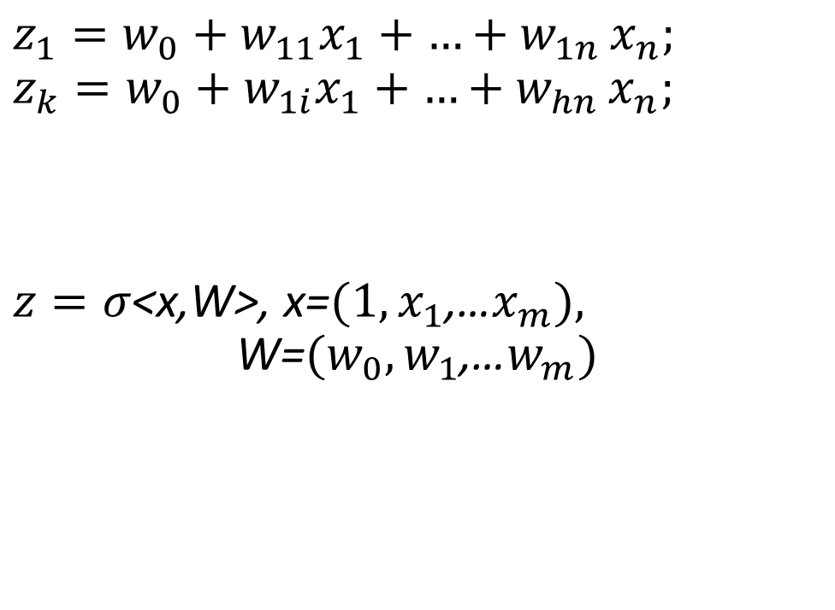
Многослойный перцептрон
$$z_{1}=w_{0}+w_{11}x_{1}+{…+w}_{1n}x_{n};$$
$$z_{k}=w_{0}+w_{1i}x_{1}+{…+w}_{hn}x_{n};$$
$z=σ\text{<}\text{x}\text{,}\text{W}\text{>, }\text{x}\text{=}(1,x_{1}$,…$x_{m}),$
$$\text{W}\text{=}(w_{0},w_{1}\text{,…}w_{m})$$

Slide 10
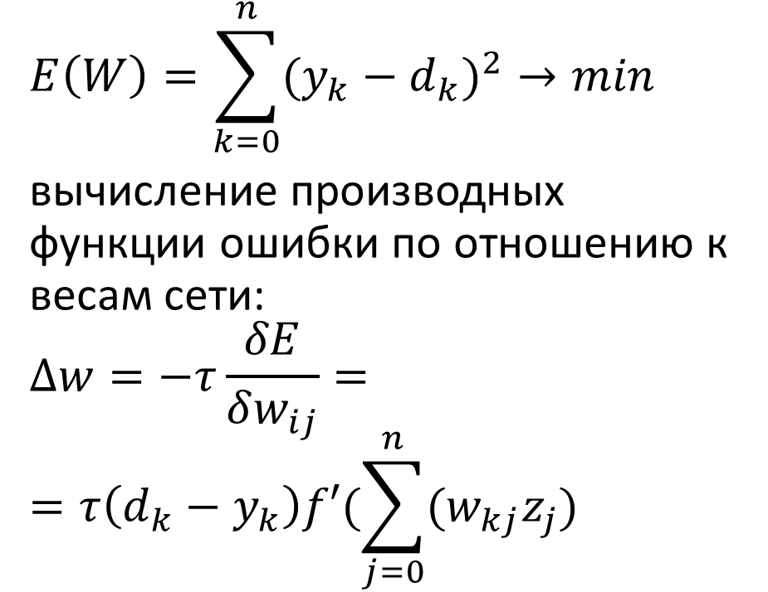
Обучение перцептрона
$$E\left(W\right)=\sum_{k=0}^{n}{(y_{k}−d_{k})^{2}→min}$$
вычисление производных функции ошибки по отношению к весам сети:
$$∆w=−τ\frac{δE}{δw_{ij}}==τ\left(d_{k}−y_{k}\right)f′(\sum_{j=0}^{n}{(w_{kj}z_{j}) }$$

Slide 11
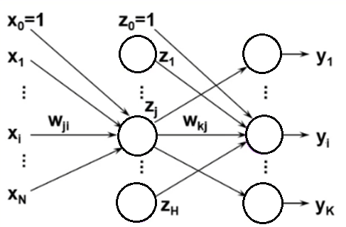

SoftMax
$$y_{i}=\frac{e^{y_{i}}}{e^{y_{1}}+…+e^{y_{i}}+…+e^{y_{k}}}$$
Функция активации для задач классификации

Slide 12
Полносвязная НС
Способна восстанавливать закономерности любой сложности
Может работать с разнообразными источниками данных, подходит под многие задачи
Огромная вариативность
Относительно долгое обучение
Склонность к переобучению

Slide 13
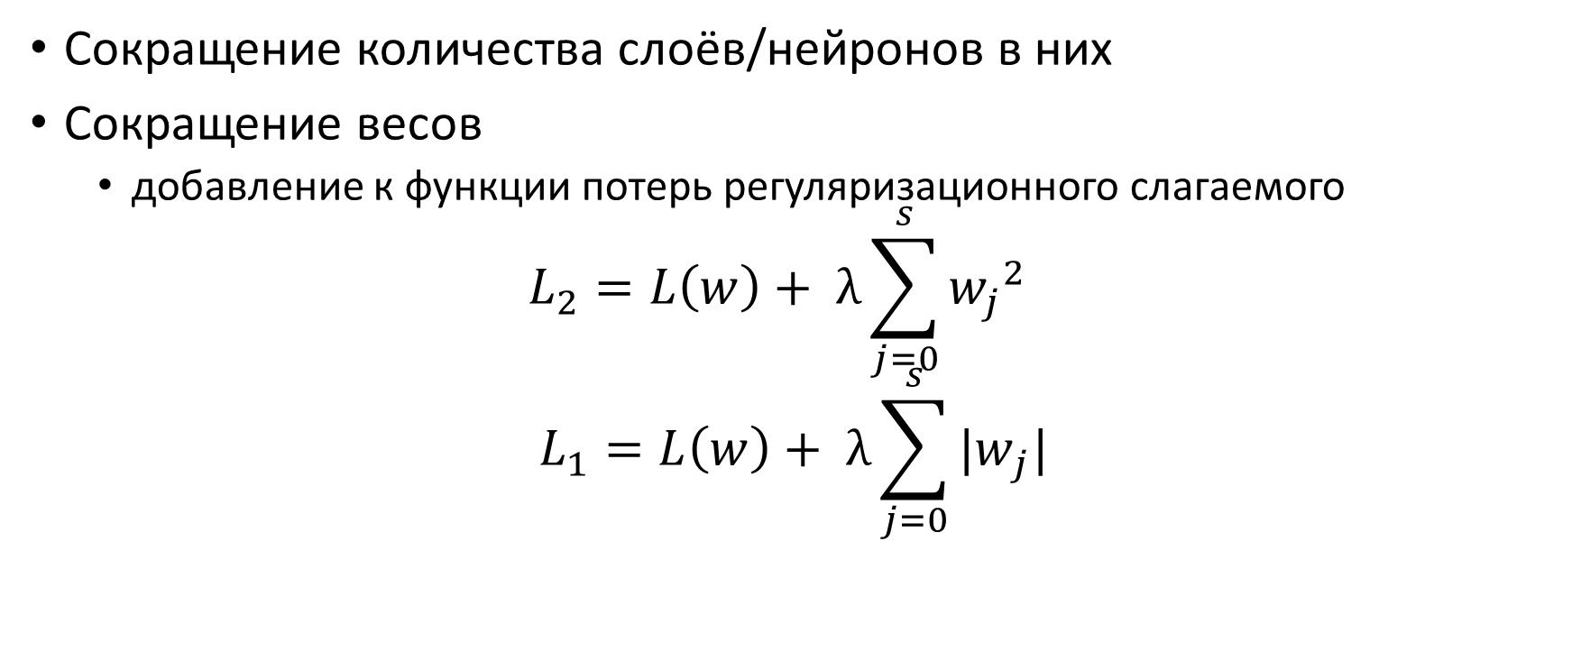
Регуляризация НС
Сокращение количества слоёв/нейронов в них
Сокращение весов
  добавление к функции потерь регуляризационного слагаемого
$$L_{2}=L\left(w\right)+ λ\sum_{j=0}^{s}{{w_{j}}^{2}}$$
$$L_{1}=L\left(w\right)+ λ\sum_{j=0}^{s}{{|w}_{j}|}$$

Slide 14
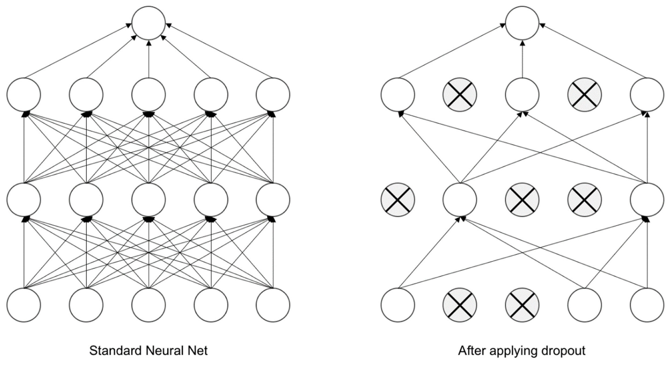
Регуляризация НС
Dropout
  отключение случайных нейронов
  обучение на прореженных сетях

Slide 15
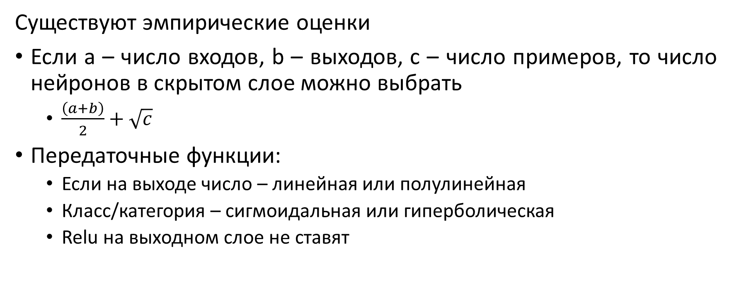
Оценка оптимальных параметров модели
Существуют эмпирические оценки
Если a – число входов, b – выходов, с – число примеров, то число нейронов в скрытом слое можно выбрать
  $\frac{\left(a+b\right)}{2}+\sqrt{c}$
Передаточные функции:
  Если на выходе число – линейная или полулинейная
  Класс/категория – сигмоидальная или гиперболическая
  Relu на выходном слое не ставят

Slide 16
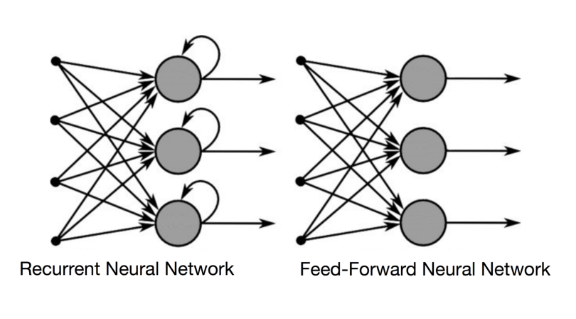
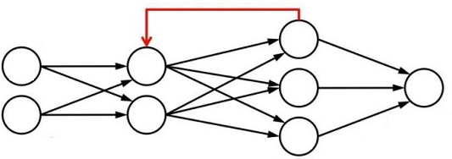
Recurrent Neural Networks
содержит обратные связи
частично запоминает предыдущие состояния

Slide 17
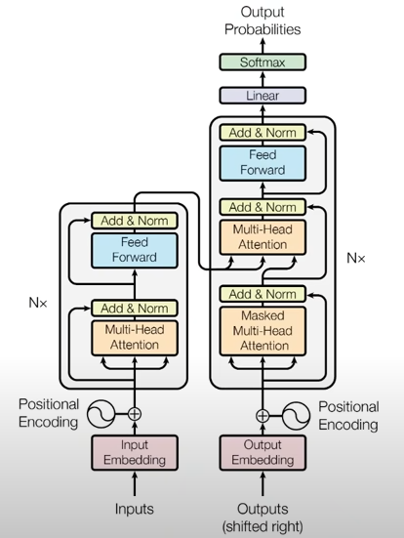
Глубокие нейронные сети
Персептрон с большим количеством скрытых слоев
Позволяет строить отображение с очень высокой нелинейностью
Требует очень большое количество данных

Slide 18
Итого
+
Универсальность
Способность искать сложные закономерности
-
Неинтерпретируемость
Высокая вычислительная стоимость
Сложность подбора параметров модели

